Slide 1
カリキュラム
 | 8/3（火） | 4（水） | 5（木） | 6（金） | 7（土） | 8（日）
9：00 10：00 11：00 12：00 13：00 14：00 15：00 16：00 17：00 18：00 19：00 20：00 21：00 |  | 朝食 | 朝食 | 朝食 | 朝食 | 朝食
 |  | 漢方病機学2 | 漢方処方学1 | 特別講義5 | 特別講義7 | 特別講義13
 |  |  | 漢方処方学2 | 漢方治療学1 | 特別講義8 | 特別講義14
 |  | 漢方診断学 |  | 漢方治療学2 | 特別講義9 | 特別講義15
 |  |  | 特別講義2 | 臨床製薬学 | 昼食 | 特別講義16
 |  | 昼食 休憩 | 昼食 休憩 | 昼食 休憩 | 植物観察 | 昼食
 | 集合 |  |  |  | 昼食 | 解散
 | 世界中の 漢方医学 | 漢方薬物学 | 漢方エキス製剤の製造と品質 | エクスカーション 〜自由参加〜 | ワークショップ
 |  |  | 特別講義3
 | 漢方生理学 | 特別講義1 | 特別講義4 |  | 特別講義10
 | 夕食 | 夕食 | 夕食 | 夕食 | 夕食
 | 漢方病因学 | 臨床講話 | 生薬実習 | 特別講義6 | 特別講義11
 | 漢方病機学1 |  |  | フリートーキング | 特別講義12

Slide 2
特別講義内容
「ゴールへの道」 灰本クリニック 灰本元
「温病の臨床」 （財）高雄病院京都駅前診療所 篠原明徳
「機能性腸症候群（IBS）に対する漢方治療戦略」
神戸大学医学部付属病院漢方内科 西本隆
「漢方の救急への応用」 熊本赤十字病院 加島雅之先生
「精神科領域の漢方治療」 大阪市立大学大学院医学研究科卒後医学教育学
向井誠
「総合病院における東洋医学」 兵庫県立尼崎病院東洋医学科 西森婦美子
「臨床生薬学」 名古屋市立大学大学院薬学研究科
医療分子機能薬学講座製薬学分野 牧野利明
「冷えについて経方医学的観点より」 高雄病院院長 江部洋一郎
「眼科 総論と症例報告」 黒木悟
「東洋医学的病態の捉え方〜気の異常と治療について〜」
千葉大学大学院医学研究院 和漢診療学 並木隆雄

Slide 3
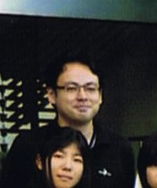
特別講義内容
「ゴールへの道」 灰本クリニック 灰本元
「温病の臨床」 （財）高雄病院京都駅前診療所 篠原明徳
「機能性腸症候群（IBS）に対する漢方治療戦略」
神戸大学医学部付属病院漢方内科 西本隆
「漢方の救急への応用」 熊本赤十字病院 加島雅之先生
「精神科領域の漢方治療」 大阪市立大学大学院医学研究科卒後医学教育学
向井誠
「総合病院における東洋医学」 兵庫県立尼崎病院東洋医学科 西森婦美子
「臨床生薬学」 名古屋市立大学大学院薬学研究科
医療分子機能薬学講座製薬学分野 牧野利明
「冷えについて経方医学的観点より」 高雄病院院長 江部洋一郎
「眼科 総論と症例報告」 黒木悟
「東洋医学的病態の捉え方〜気の異常と治療について〜」
千葉大学大学院医学研究院 和漢診療学 並木隆雄

Slide 4
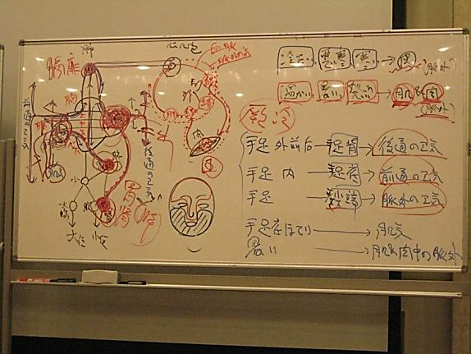
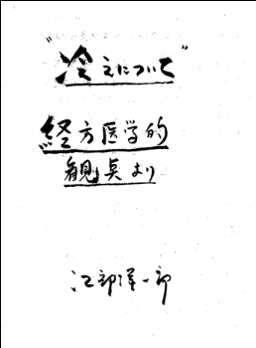
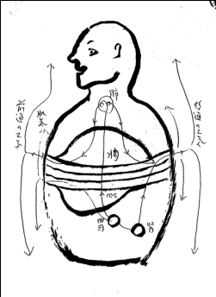
特別講義内容
「ゴールへの道」 灰本クリニック 灰本元
「温病の臨床」 （財）高雄病院京都駅前診療所 篠原明徳
「機能性腸症候群（IBS）に対する漢方治療戦略」
神戸大学医学部付属病院漢方内科 西本隆
漢方の救急への応用 熊本赤十字病院 加島雅之先生
「精神科領域の漢方治療」 大阪市立大学大学院医学研究科卒後医学教育学
向井誠
「総合病院における東洋医学」 兵庫県立尼崎病院東洋医学科 西森婦美子
「臨床生薬学」 名古屋市立大学大学院薬学研究科
医療分子機能薬学講座製薬学分野 牧野利明
「冷えについて経方医学的観点より」 高雄病院院長 江部洋一郎
「眼科 総論と症例報告」 黒木悟
「東洋医学的病態の捉え方〜気の異常と治療について〜」
千葉大学大学院医学研究院 和漢診療学 並木隆雄

Slide 5
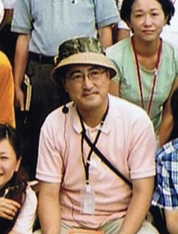
カリキュラム
 | 8/3（火） | 4（水） | 5（木） | 6（金） | 7（土） | 8（日）
9：00 10：00 11：00 12：00 13：00 14：00 15：00 16：00 17：00 18：00 19：00 20：00 21：00 |  | 朝食 | 朝食 | 朝食 | 朝食 | 朝食
 |  | 漢方病機学2 | 漢方処方学1 | 特別講義5 | 特別講義7 | 特別講義13
 |  |  | 漢方処方学2 | 漢方治療学1 | 特別講義8 | 特別講義14
 |  | 漢方診断学 |  | 漢方治療学2 | 特別講義9 | 特別講義15
 |  |  | 特別講義2 | 臨床製薬学 | 昼食 | 特別講義16
 |  | 昼食 休憩 | 昼食 休憩 | 昼食 休憩 | 植物観察 | 昼食
 | 集合 |  |  |  | 昼食 | 解散
 | 世界中の 漢方医学 | 漢方薬物学 | 漢方エキス製剤の製造と品質 | エクスカーション 〜自由参加〜 | ワークショップ
 |  |  | 特別講義3
 | 漢方生理学 | 特別講義1 | 特別講義4 |  | 特別講義10
 | 夕食 | 夕食 | 夕食 | 夕食 | 夕食
 | 漢方病因学 | 臨床講話 | 生薬実習 | 特別講義6 | 特別講義11
 | 漢方病機学1 |  |  | フリートーキング | 特別講義12

Slide 6
カリキュラム
 | 8/3（火） | 4（水） | 5（木） | 6（金） | 7（土） | 8（日）
9：00 10：00 11：00 12：00 13：00 14：00 15：00 16：00 17：00 18：00 19：00 20：00 21：00 |  | 朝食 | 朝食 | 朝食 | 朝食 | 朝食
 |  | 漢方病機学2 | 漢方処方学1 | 特別講義5 | 特別講義7 | 特別講義13
 |  |  | 漢方処方学2 | 漢方治療学1 | 特別講義8 | 特別講義14
 |  | 漢方診断学 |  | 漢方治療学2 | 特別講義9 | 特別講義15
 |  |  | 特別講義2 | 臨床製薬学 | 昼食 | 特別講義16
 |  | 昼食 休憩 | 昼食 休憩 | 昼食 休憩 | 植物観察 | 昼食
 | 集合 |  |  |  | 昼食 | 解散
 | 世界中の 漢方医学 | 漢方薬物学 | 漢方エキス製剤の製造と品質 | エクスカーション 〜自由参加〜 | ワークショップ
 |  |  | 特別講義3
 | 漢方生理学 | 特別講義1 | 特別講義4 |  | 特別講義10
 | 夕食 | 夕食 | 夕食 | 夕食 | 夕食
 | 漢方病因学 | 臨床講話 | 生薬実習 | 特別講義6 | 特別講義11
 | 漢方病機学1 |  |  | フリートーキング | 特別講義12

Slide 7
症例を通したワークショップ
４日間学んできた内容を、実際の症例を通して学習する。
グループに分かれて、どう考えたのか話し合う。
各グループに先生が付き、適宜アドバイスをくれる。
複雑な中医学の理論を三大法則で解き明かす
大変解りやす教科書！！

Slide 8
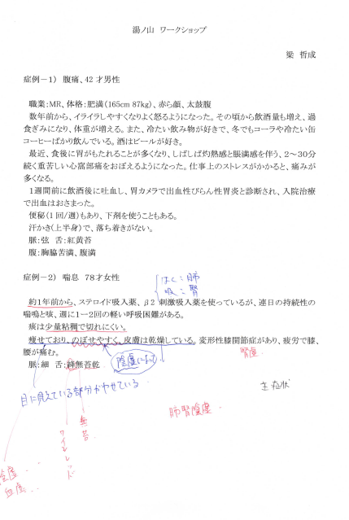
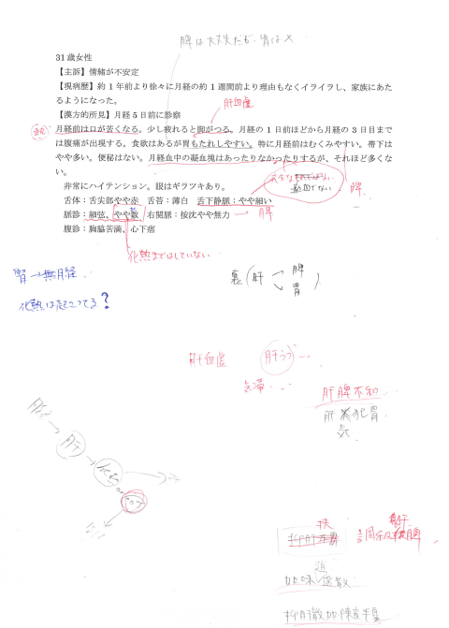

Slide 9
カリキュラム
 | 8/3（火） | 4（水） | 5（木） | 6（金） | 7（土） | 8（日）
9：00 10：00 11：00 12：00 13：00 14：00 15：00 16：00 17：00 18：00 19：00 20：00 21：00 |  | 朝食 | 朝食 | 朝食 | 朝食 | 朝食
 |  | 漢方病機学2 | 漢方処方学1 | 特別講義5 | 特別講義7 | 特別講義13
 |  |  | 漢方処方学2 | 漢方治療学1 | 特別講義8 | 特別講義14
 |  | 漢方診断学 |  | 漢方治療学2 | 特別講義9 | 特別講義15
 |  |  | 特別講義2 | 臨床製薬学 | 昼食 | 特別講義16
 |  | 昼食 休憩 | 昼食 休憩 | 昼食 休憩 | 植物観察 | 昼食
 | 集合 |  |  |  | 昼食 | 解散
 | 世界中の 漢方医学 | 漢方薬物学 | 漢方エキス製剤の製造と品質 | エクスカーション 〜自由参加〜 | ワークショップ
 |  |  | 特別講義3
 | 漢方生理学 | 特別講義1 | 特別講義4 |  | 特別講義10
 | 夕食 | 夕食 | 夕食 | 夕食 | 夕食
 | 漢方病因学 | 臨床講話 | 生薬実習 | 特別講義6 | 特別講義11
 | 漢方病機学1 |  |  | フリートーキング | 特別講義12

Slide 10
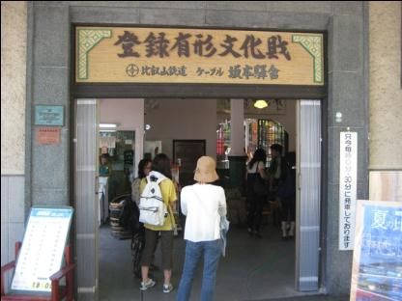
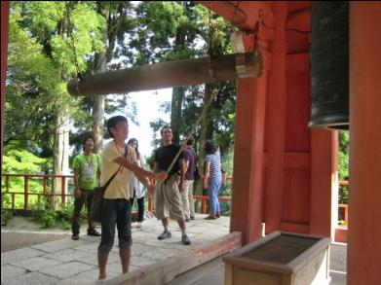
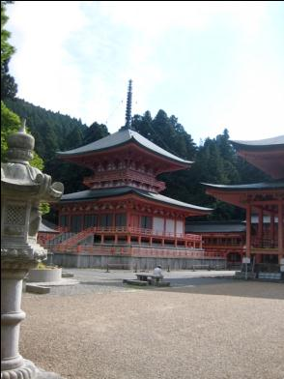
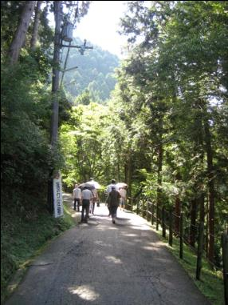
延暦寺見学

Slide 11
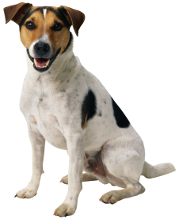
皆さんも機会があれば参加してみて下さい！

